Slide 1
3.3 向量组的线性相关性
一、向量组的线性相关
二、向量组的线性无关
三、重要性质

Slide 2
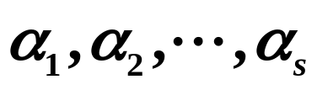

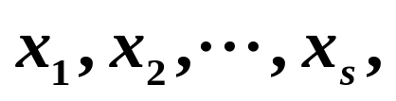
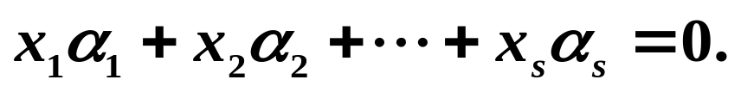



一、向量组的线性相关
1） 线性相关
2）存在一组不全为零的数 使得
3）齐次线性方程组 有非零解.
4）
为A的列向量组
5）向量组 中至少有一向量是其余
个向量的线性组合.

Slide 3


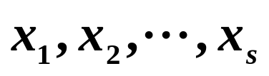
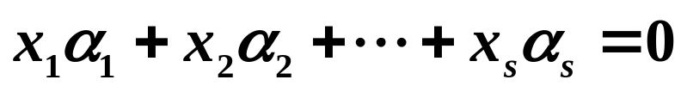
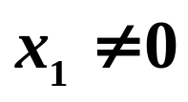
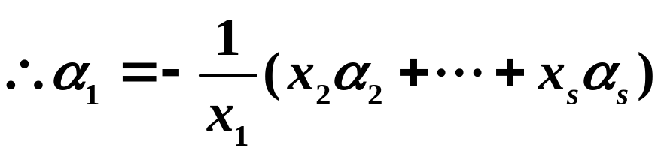


证
由 线性相关
不全为零的数 ，使得
由 不全为零.
不妨设
即 能由其余 个向量线性表示.

Slide 4


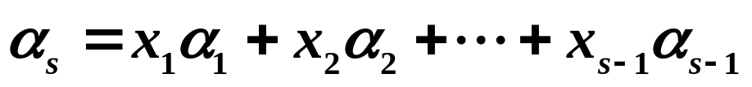
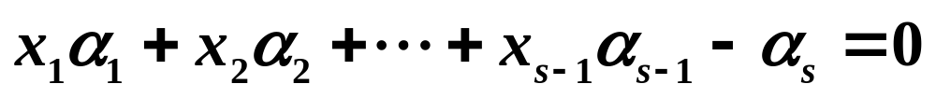
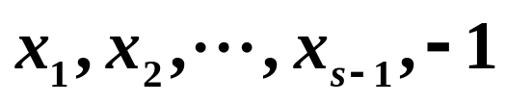
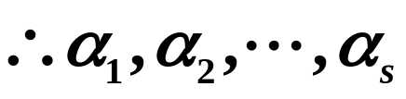
不妨设 能由其余 个向量线性表示.
即
由 不全为零，
线性相关.

Slide 5
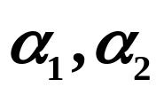
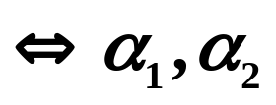
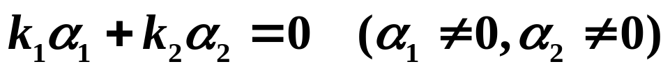
注
①若含有零向量则线性相关.
②两个非零向量 线性相关
的分量对应成比例.
即

Slide 6




推论1：如果向量组 中含有零
向量，则 线性相关.
推论2：如果向量组 中
两个向量 和 对应分量成比例，则这个向量
组 线性相关.

Slide 7

-4

Slide 8

二、向量组的线性无关
1） 线性无关
2）不存在一组不全为零的数 使得
3）只有全为零的数 才能使得
4）齐次线性方程组 只有零解.
5）
6）向量组 中任一向量不能由其余
个向量线性表示.

Slide 9
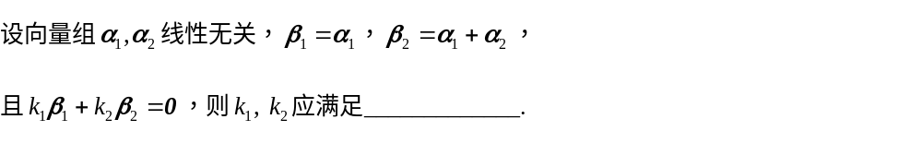

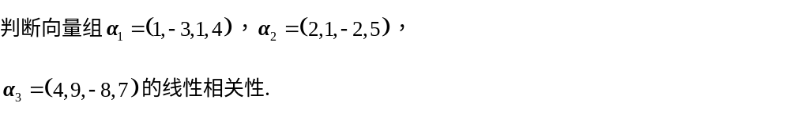

Slide 10
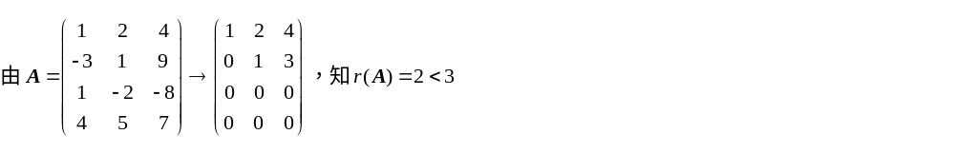

故向量组 线性相关

Slide 11


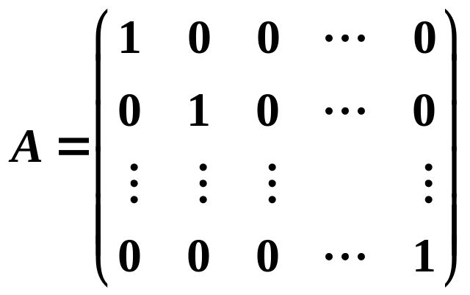


证明 中的单位坐标向量组
线性无关.
证
线性无关.

Slide 12
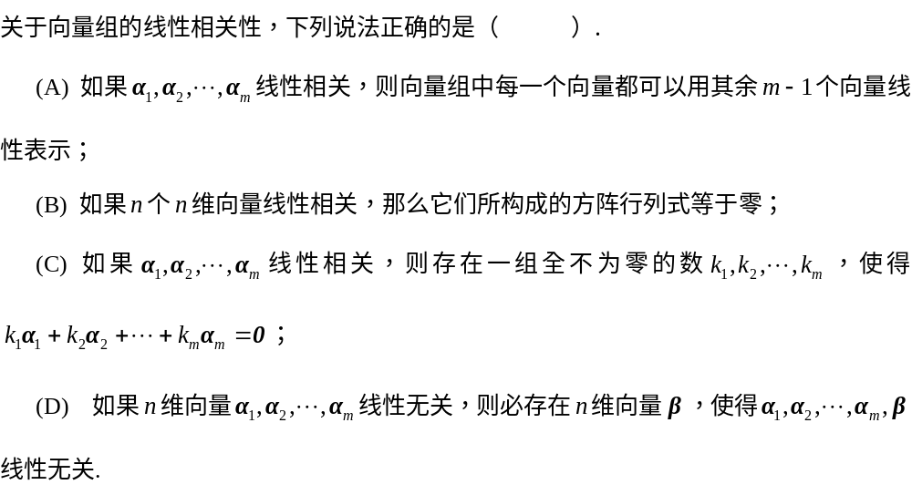
B

Slide 13
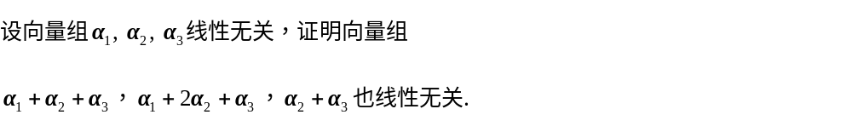
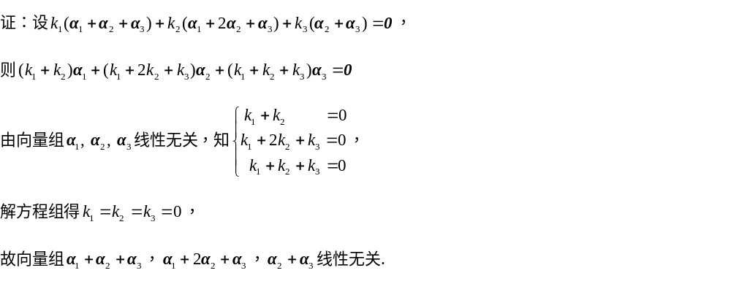

Slide 14
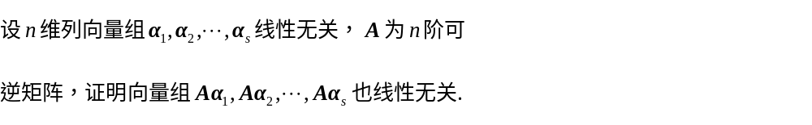
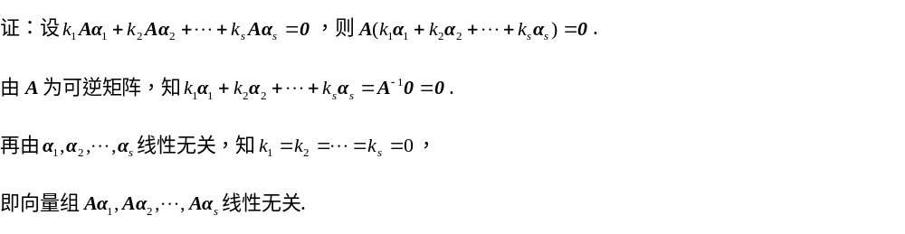

Slide 15
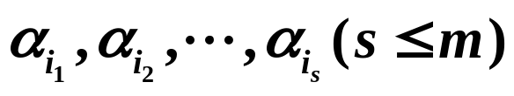
三、重要性质
（1）如果向量组 的部分组
线性相关，则向量组
整体也线性相关；反之，若向量
组 线性无关，则它的每一个部分组
也线性无关.
(部分相关，则整体相关；整体无关，则部分无关)

Slide 16
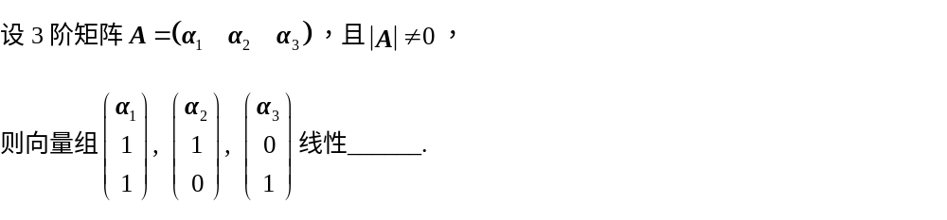
无关

Slide 17
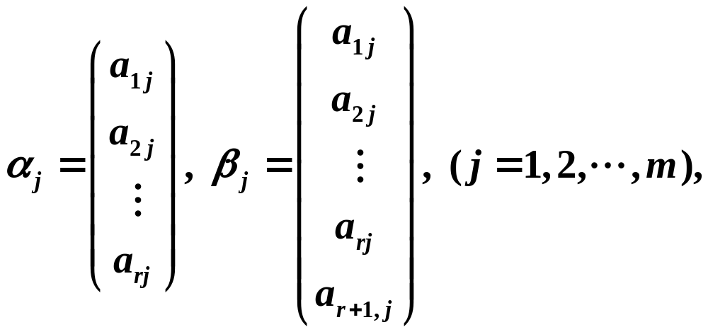



（2）记
向量 是由向量 添加一个分量组成的.若
线性无关，则 也线性无关.

Slide 18
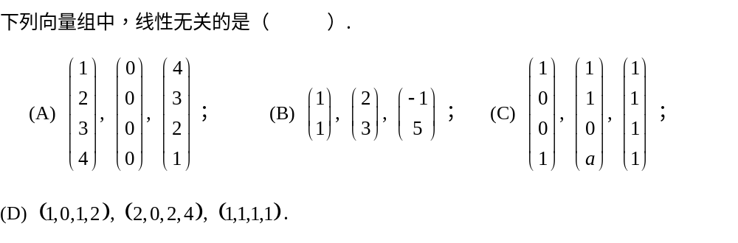
C

Slide 19
总结
1.理解向量组线性相关、线性无关的定义和充要条件
2.掌握判别向量组线性相关性的基本方法，掌握用定义和充要条件进行简单论证的方法。

